Slide 1
KHỞI ĐỘNG
KHỞI ĐỘNG

Slide 2
TOÁN
Bài: Chu vi hình tam giác, chu vi hình tứ giác.

Slide 3
A
B
C
Chu vi của hình tam giác ABC là tổng độ dài các cạnh AB, BC, CA.

Slide 4
VÍ DỤ 1: Tính chu vi tam giác ABC, biết: AB = 2 cm, BC = 3 cm, CA = 4 cm.
Thảo luận nhóm 6
Thảo luận nhó
B
2 cm
3 cm
A
C
4 cm

Slide 5
Bài giải
Chu vi hình tam giác ABC là:
2 + 3 + 4 = 9 (cm)
Đáp số: 9 cm
VÍ DỤ 1: Tính chu vi tam giác ABC, biết: AB = 2 cm, BC = 3 cm, CA = 4 cm.
B
2 cm
3 cm
A
C
4 cm

Slide 6
VÍ DỤ 2: Tính chu vi hình tứ giác DEKI, biết: DE = 2 cm, EK = 2 cm, KI = 3 cm, ID = 4 cm
Thảo luận nhóm 2
Thảo luận nhóm 2
2 cm
K
E
2 cm
3 cm
D
4 cm
I

Slide 7
K
E
D
I
Chu vi của hình tứ giác DEKI là tổng độ dài các cạnh của DE, EK, KI, ID.

Slide 8
VÍ DỤ 2: Tính chu vi hình tứ giác DEKI, biết: DE = 2 cm, EK = 2 cm, KI = 3 cm, ID = 4 cm
Bài giải
Chu vi hình tứ giác DEKI là:
2 + 2 + 3 + 4 = 11 (cm)
Đáp số: 11 cm
2 cm
K
E
2 cm
3 cm
D
4 cm
I

Slide 9
MUỐN TÍNH CHU VI HÌNH TAM GIÁC, HÌNH TỨ GIÁC:
Phải biết độ dài các cạnh của mỗi hình.
Tính tổng độ dài tất cả các cạnh.

Slide 10
THỰC HÀNH
THỰC HÀNH

Slide 11
D
1
a) Đo độ dài các cạnh DE, EK, KD
b) Tính chu vi tam giác DEK
E
K

Slide 12
1
D
a) Độ dài các cạnh DE, EK, KD là:
a. DE = 3cm, EK = 3cm, KD = 2cm
b. DE = 2cm, EK = 3cm, KD = 2cm
E
K
c. DE = 2cm, EK = 2cm, KD = 2cm

Slide 13
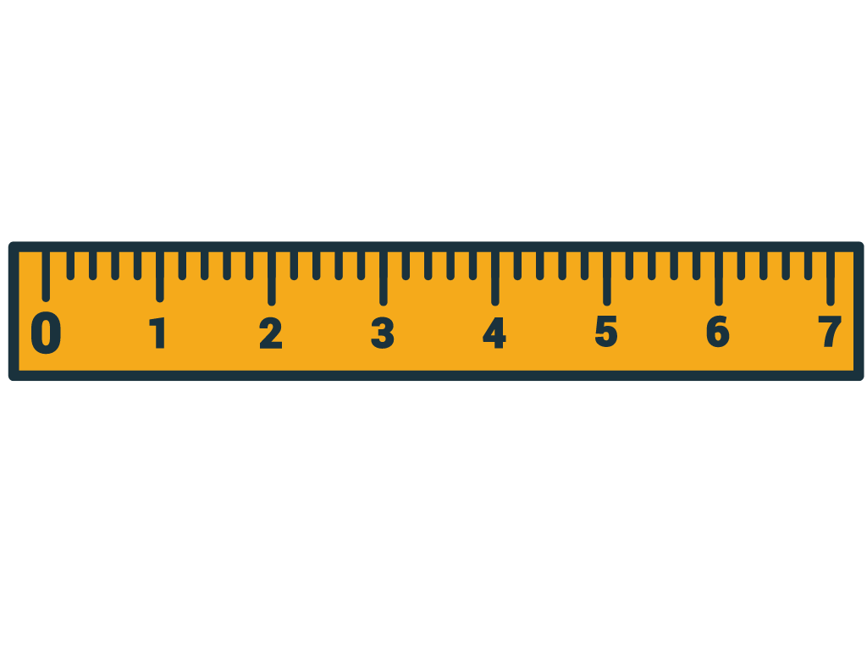
D
1
a) Đo độ dài các cạnh DE, EK, KD
DE = 3 cm
E
K
EK = 3 cm
KD = 2 cm

Slide 14
D
1
b) Chu vi hình tam giác DEK là:
7 cm
9 cm
8 cm
E
K

Slide 15
D
1
b) Tính chu vi tam giác DEK
E
K
Bài giải
Chu vi hình tam giác DEK là:
3 + 3 + 2 = 8 (cm)
Đáp số: 8 cm

Slide 16
D
1
b) Chu vi hình tam giác DEK là:
a. 7 cm
E
K
b. 9 cm
c. 8 cm

Slide 17
LUYỆN TẬP
LUYỆN TẬP

Slide 18
1
Tính chu vi tứ giác có độ dài mỗi cạnh là 17 cm.
Tính chu vi tứ giác.
Các cạnh của tứ giác bằng nhau và bằng 17 cm.

Slide 19
1
Tính chu vi tứ giác có độ dài mỗi cạnh là 17 cm.
Bài giải
Chu vi hình tứ giác là:
17 + 17 + 17 + 17 = 68 (dm)
Đáp số: 68 dm

Slide 20
1
Tính chu vi tứ giác có độ dài mỗi cạnh là 17 cm.
Bài giải
Chu vi hình tứ giác có độ dài mỗi cạnh 17 dm là:
17 x 4 = 68 (dm)
Đáp số: 68 dm

Slide 21
2
Một vùng đất hình tứ giác có độ dài các cạnh lần lượt là 76 km, 51 km, 48 km và 75 km. Tính chu vi vùng đất đó.
Bài giải
Chu vi vùng đất đó là:
76 + 51 + 48 + 75 =250 (km)
Đáp số: 250 km

